Slide 1
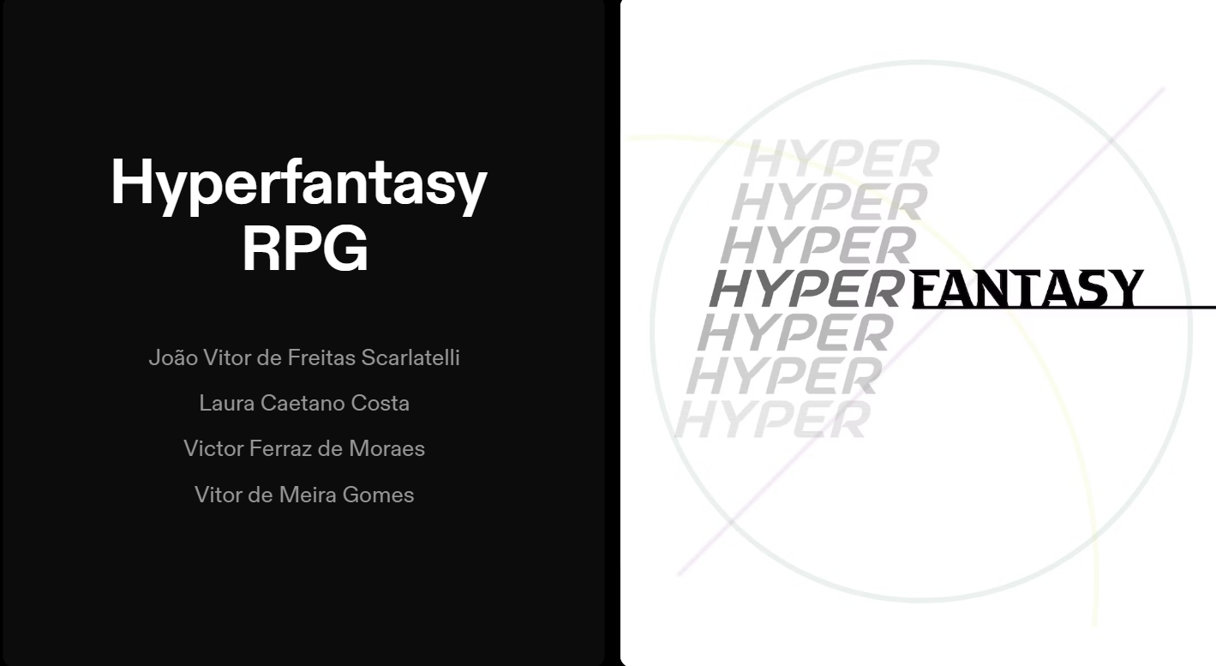

TI2 – Back-End
Membros:

Slide 2
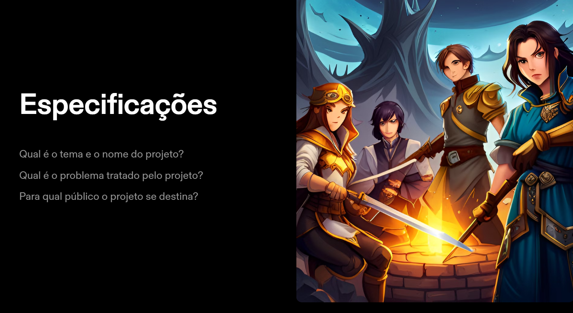

Slide 3


Slide 4


Slide 5
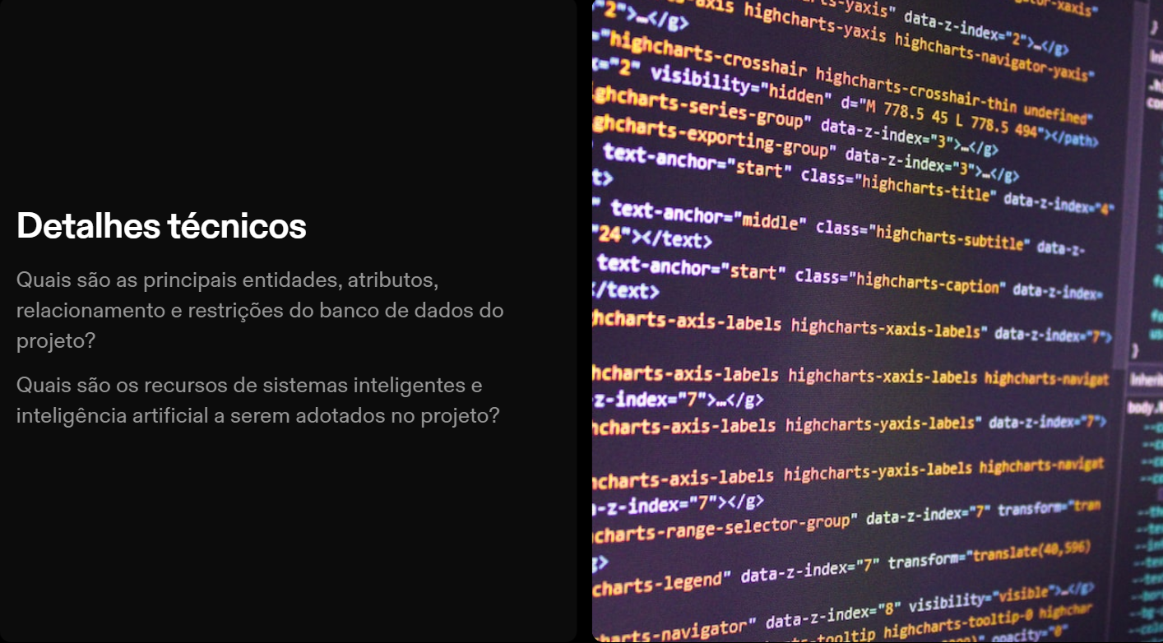

Slide 6
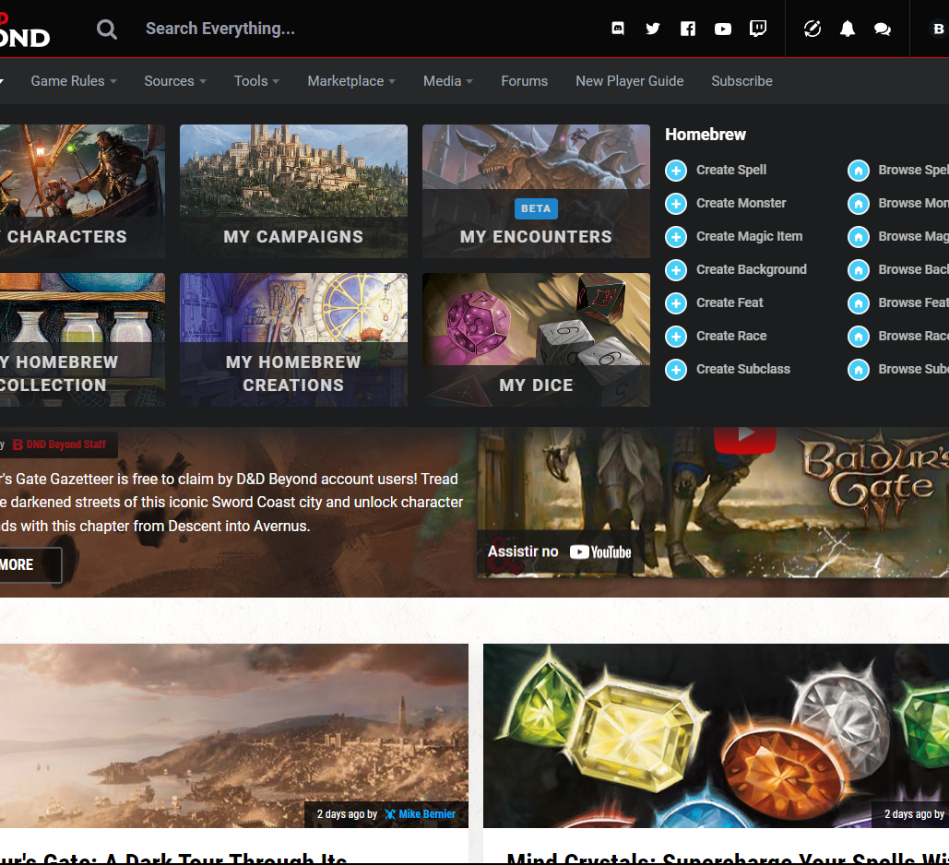
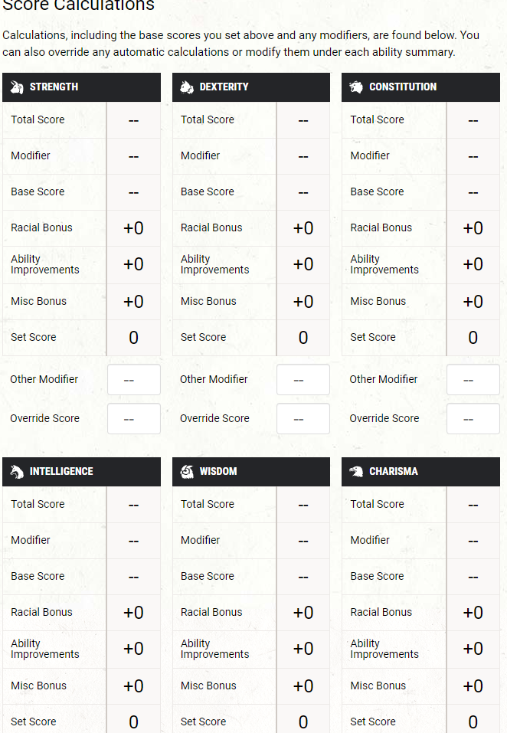
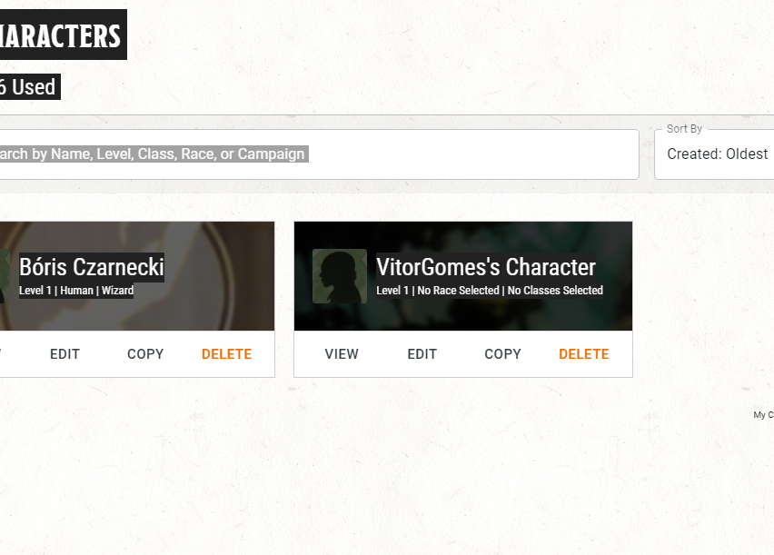

Slide 7
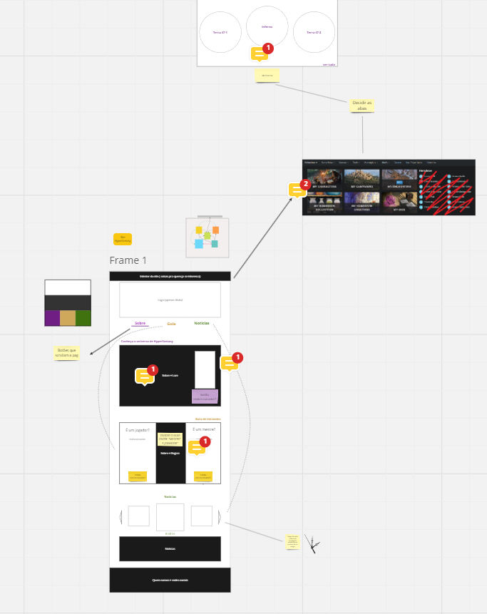

Slide 8
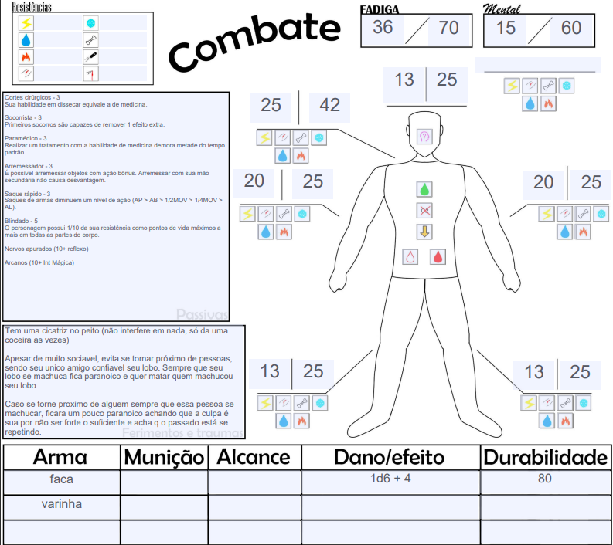

Slide 9
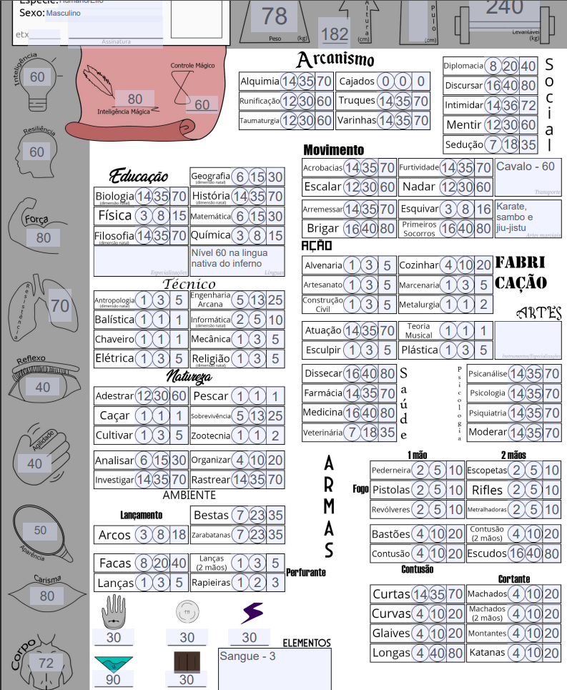

Slide 10
Respostas escritas para as perguntas:
1- Hyperfantasy RPG;
2- Necessidade de um site para divulgação e sistema do RPG;
3- Para jogadores do RPG e interessados no assunto;
4- Um dos membros do grupo é amigo do criador desse Sistema de jogo de RPG de mesa, e como moeda de troca, criaremos o site para ele e ficaremos com o credito do desenvolvimento, tanto para o trabalho quanto para inseri-lo em nossos curriculos;
5- Divulgar e vender o sistema de RPG Hyperfantasy, por meio das informações a serem apresentadas no site;

Slide 11
Respostas escritas para as perguntas:
6- Disseminação do conhecimento criado / apresentação do projeto à outras pessoas
7- Apesar de já existirem diversos sites que possuem a mesma funcionalidade, nenhum engloba o sistema, que é autoral (sistema do jogo (conjunto de regras, história e jogabilidade))
8- Inicialmente o dono do projeto não pretende monetizar, mas sim divulgar o projeto para ficar maior, e no futuro, buscar patrocínios
9- A jornada de usuário apresenta a criação da conta, personagem, navegação pelo sistema de descrição da história, chat bot para auxiliação de criação, e criação automática por meio de IA

Slide 12
Respostas escritas para as perguntas:
10- Entidades:
Personagem
Raça
Classe
Habilidades
Equipamentos
Atributos
Histórico de Jogadores

Slide 13
Respostas escritas para as perguntas:
10-Atributos:
Para a entidade "Personagem":
ID
Nome
Idade
Gênero
Descrição
Raça (referência à entidade "Raça")
Classe (referência à entidade "Classe")
Nível
Experiência
Pontos de Vida (HP)
Pontos de Magia (MP)
Outros atributos específicos do RPG (Força, Destreza, Constituição, Inteligência, Sabedoria, Carisma, etc.)

Slide 14
Respostas escritas para as perguntas:
10-Atributos:
Para a entidade "Raça":
ID
Nome
Descrição
Bônus raciais (por exemplo, +2 em Força para Orcs)
Restrições raciais (por exemplo, Orcs não podem usar magias)
Para a entidade "Classe":
ID
Nome
Descrição
Habilidades específicas de classe
Restrições de equipamento

Slide 15
Respostas escritas para as perguntas:
10-Atributos:
Para a entidade "Habilidades":
ID
Nome
Descrição
Custo de uso (em termos de pontos de magia, etc.)
Efeitos
Para a entidade "Equipamentos":
ID
Nome
Tipo (armas, armaduras, acessórios, etc.)
Bônus ou penalidades ao personagem (por exemplo, +5 de ataque para uma espada)
Restrições de uso (por exemplo, apenas classe Guerreiro pode usar)
Para a entidade "Histórico de Jogadores":
ID
Nome do jogador
Data de criação do personagem
Data da última atualização
Progresso do jogo

Slide 16
Respostas escritas para as perguntas:
10-Atributos:
Relacionamentos:
Um personagem pertence a uma única raça.
Um personagem pertence a uma única classe.
Um personagem pode ter várias habilidades.
Um personagem pode ter vários equipamentos.
Um jogador pode ter vários personagens ou apenas 1 (histórico de jogadores).

Slide 17
Respostas escritas para as perguntas:
10-Restrições:
Um personagem não pode pertencer a mais de uma raça ou classe ao mesmo tempo.
Certas habilidades podem ter requisitos de nível ou atributos para serem aprendidas.
Equipamentos podem ter restrições de classe, raça ou nível.
Um jogador pode ter um número limitado de personagens em seu histórico.
--------------------------------------
11- Pretendemos usar IA para geração automatica de personagens e historias

